Slide 1
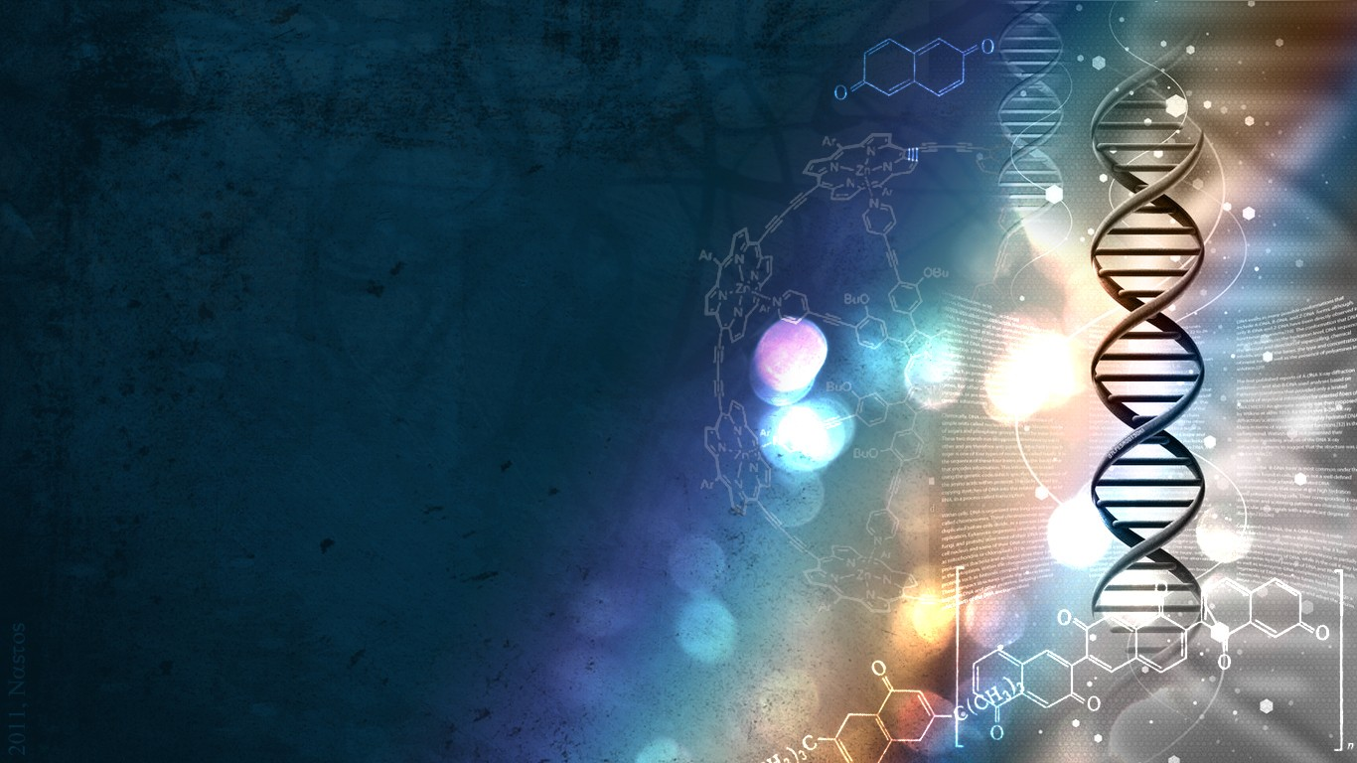
KVÍZ Tajomství života: DNA
Tatiana Aghová
www.zivaveda.ivb.cz
CZ.1.07/2.3.00/35.0026 Věda všemi smysly
Notes:
Život závisí na schopnosti buněk uchovávat, třídit a překládat genetickou informaci, která je potřebná k vytvoření a udržení živého organismu. Při buněčném dělení přechází tato dědičná informace z mateřské buňky do dceřiné a u organismů je přenášena z generace na generaci pohlavními buňkami (gametami). Tato informace je uložena v každé živé buňce v podobě genů – základních jednotek, které určují vlastnosti jak jednotlivce, tak celého druhu.

Slide 2
Pokud molekula DNA obsahuje 40% thyminu, kolik procent guaninu můžeme očekávat?
10 %
20 %
30 %
60 %

Slide 3
Pokud molekula DNA obsahuje 40% thyminu, kolik procent guaninu můžeme očekávat?
10 %
20 %
30 %
60 %

Slide 4
Výsledkem DNA replikace jsou:
2 nové molekuly DNA
2 molekuly DNA, které obsahují 1 originální vlákno a 1 nové
1 nová molekula DNA, 1 stará konzervatívní molekula
1 nová molekula RNA

Slide 5
Výsledkem DNA replikace jsou:
2 nové molekuly DNA
2 molekuly DNA, které obsahují 1 originální vlákno a 1 nové
1 nová molekula DNA, 1 stará konzervatívní molekula
1 nová molekula RNA

Slide 6
Který enzym přidává komplementární báze během replikace:
Heliktáza
Primáza
Replikáza
Polymeráza

Slide 7
Který enzym přidává komplementární báze během replikace:
Heliktáza
Primáza
Replikáza
Polymeráza

Slide 8
Výsledkem transkripce je:
Aminokyselina
Mediátorová RNA
Komplementární DNA
Okazakiho fragmenty

Slide 9
Výsledkem transkripce je:
Aminokyselina
Mediátorová RNA
Komplementární DNA
Okazakiho fragmenty

Slide 10
Translace začína:
V replikační vydličke
Na zaostávajúcím vlákně
Na štart kodonu
V jádru

Slide 11
Translace začína:
V replikační vydličke
Na zaostávajúcím vlákně
Na štart kodonu
V jádru

Slide 12
Nukleotid se skládá z:
Fosfát a báze
Fosfát a cukr
Báze a aminokyselina
Fosfát, cukr a báze

Slide 13
Nukleotid se skládá z:
Fosfát a báze
Fosfát a cukr
Báze a aminokyselina
Fosfát, cukr a báze

Slide 14
Cukr v RNA je ___, cukr v DNA je ___.
Deoxyribóza, ribóza
Ribóza, deoxyribóza
Ribóza, fosfát
Ribóza, uracil

Slide 15
Cukr v RNA je ___, cukr v DNA je ___.
Deoxyribóza, ribóza
Ribóza, deoxyribóza
Ribóza, fosfát
Ribóza, uracil

Slide 16
Enzym, který naruší vodíkové můstky a rozplete DNA sa volá:
Primáza
Primer
Heliktáza
Polymeráza

Slide 17
Enzym, který naruší vodíkové můstky a rozplete DNA sa volá:
Primáza
Primer
Heliktáza
Polymeráza

Slide 18
Který enzym je zopovedný za spojení Okazakiho fragmentů na zaostávající vlákně?
DNA ligáza
Heliktáza
DNA polymeráza
Primáza

Slide 19
Který enzym je zopovedný za spojení Okazakiho fragmentů na zaostávající vlákně?
DNA ligáza
Heliktáza
DNA polymeráza
Primáza

Slide 20
Nobelovu cenu za objasnění struktury DNA dostali:
Sanger a Mullis
Watson a Crick
Watson, Crick a Willkins
Watson, Crick, Willkins a Franklin

Slide 21
Nobelovu cenu za objasnění struktury DNA dostali:
Sanger a Mullis
Watson a Crick
Watson, Crick a Willkins
Watson, Crick, Willkins a Franklin

Slide 22
Vyhodnocení
9-10 bodů gratuluji, si expert
6-8 bodů výborně, když si zopakuješ některé kapitoly budeš expert
4-5 bodů dobře, ale prohlédni si celu prezentaci ještě jednou
0-3 bodů přijdi se podívat do Studence a my ti to vysvětlíme ☺

